Slide 1
CSE452 Project
Burak Furkan Akşahin
151044094
Lecturer : Yakup Genç
Titanic – ML FROM DISASTER

Slide 2
Titanic – ML FROM DISASTER
Giriş
Veri görselleştirmesi ve manipülasyonu
Sonuçlar

Slide 3
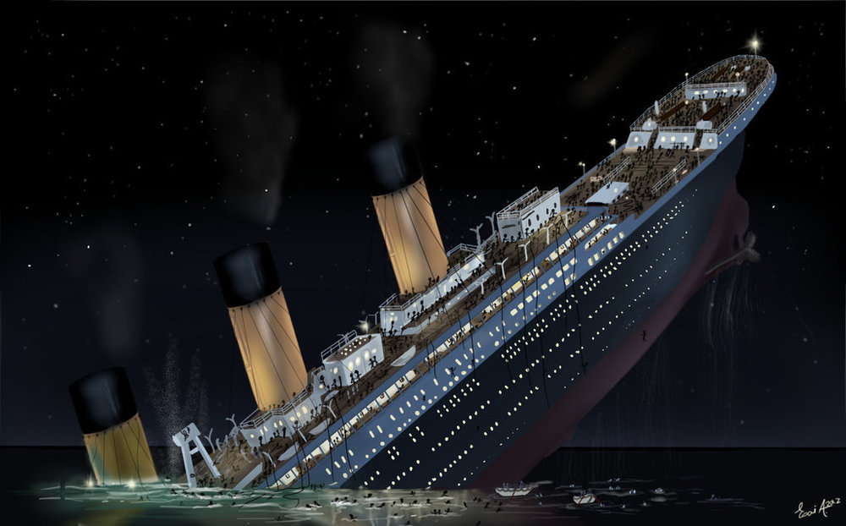
Giriş
10 Nisan 1912'de İngiltere'nin Southampton şehrinden, ABD'nin New York kentine doğru yola çıkan Titanic, 15 Nisan 1912 tarihinde buzdağına çarparak batmıştı.
2224 yolcu ve çalışandan sadece %32’si yani 710’u kurtuldu.

Slide 4
Elimizdeki veriler
PassengerId: Integer
Pclass: Integer
Name: String
Sex: String
Age: Float
SibSp: Integer
Parch: Integer
Ticket: String
Fare: Double
Cabin: String
Embarked: String

Slide 5
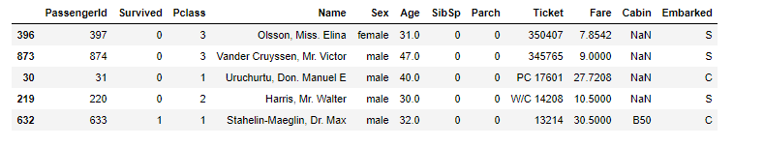
Verilerden örnekler

Slide 6

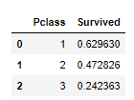
Pclass
Yolcuların sosyoekonomik sınıflandırılması
1- en yüksek sosyoekonomik sınıf
3- en düşük sosyoekonomik sınıf
Kurtulma oranı en yüksek 1. sınıfta
En çok kayıp 3. sınıftan oldu

Slide 7
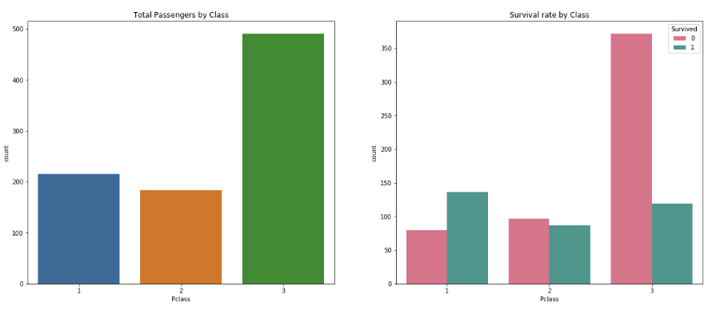
Pclass

Slide 8

Name
İsimlerden çıkarabileceğimiz tek özellik ünvanlardır.
Veri setinde ünvanı olmayan kişi yoktur.

Slide 9
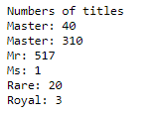
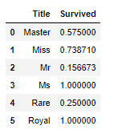
Title
İsimlerden çıkarılan ünvanların arasında yaşama oranı olarak büyük farklar vardır.
Yüksek ünvanlara sahip yolcuların bu kazadan kurtulma oranı daha yüksektir.

Slide 10
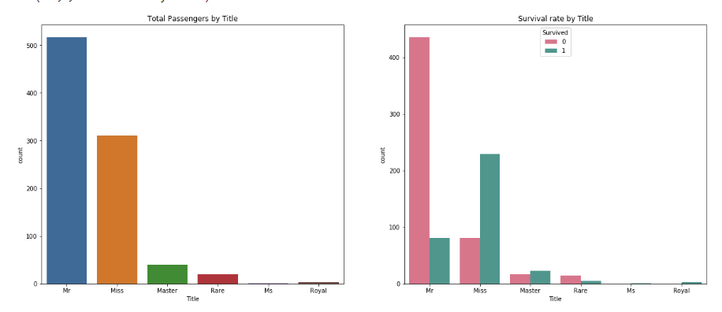
Title

Slide 11


Sex
Yolcuların cinsiyetini belirten feature.
Kadınların kurtulma oranı erkeklerden çok daha yüksektir.

Slide 12
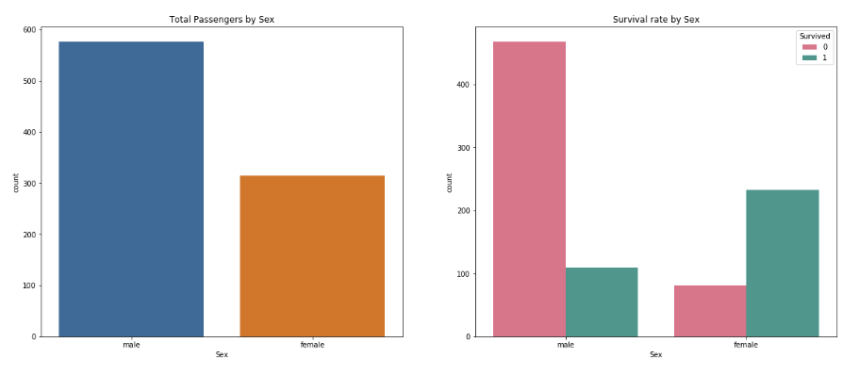
Sex

Slide 13
Age
891 yolcudan 177’sinin yaş bilgisi eksiktir.
Bazı yaşlar tahmin edildiği için küsuratlıdır.
Age özelliği bu şekilde kullanılamayacağı için
Yaş grupları oluşturulup yaş değeri olmayan yolcuları
Bu gruplara yerleştirerek o özelliğin kullanılması gerekmektedir.

Slide 14
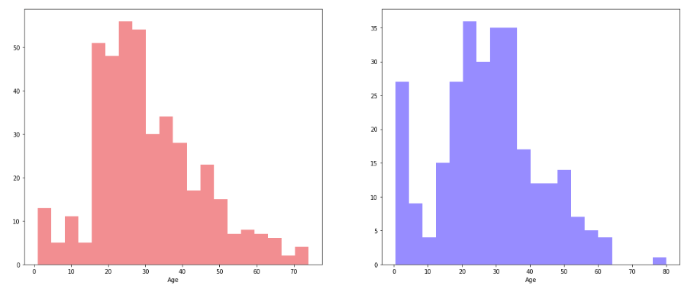
Age
0-5 Baby
5-12 Child
12-17 Teenage
17-27 Y. Adult
27-60 Adult
60+ Senior

Slide 15
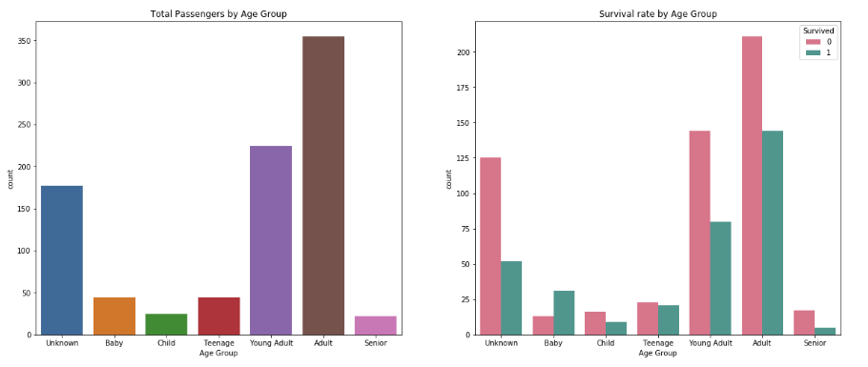
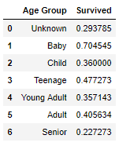
Age Groups

Slide 16
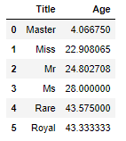
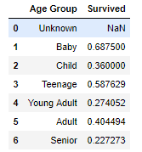
Title – Age Group
Master -> Baby
Miss -> Teenage
Mr -> Y. Adult
Ms -> Adult
Rare -> Adult
Royal -> Adult

Slide 17
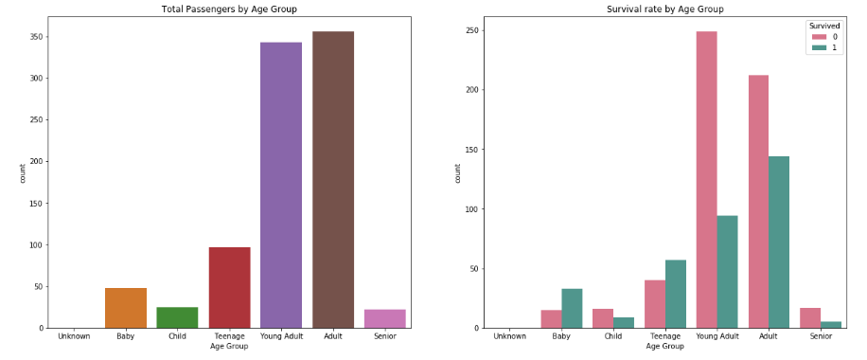
Age Group

Slide 18
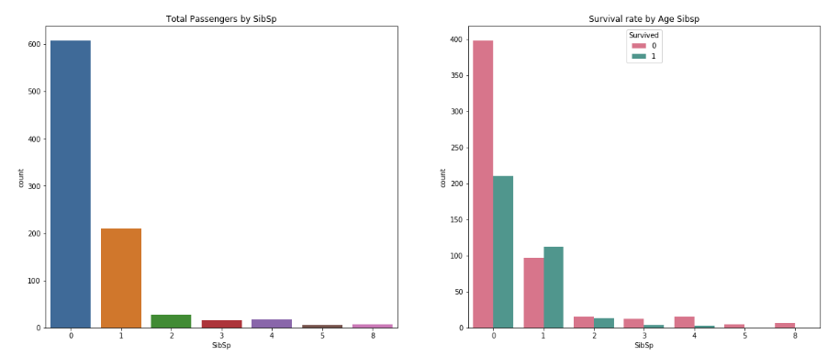
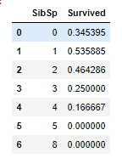
SibSb
Yolcuların kardeş sayısını belirten feature.

Slide 19
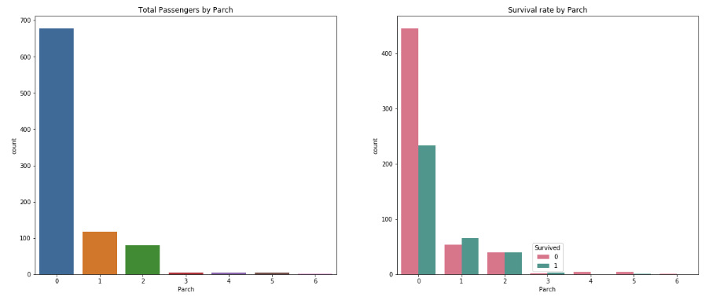
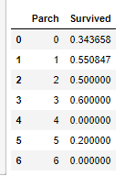
Parch
Yolcuların çocuk ve ebevyn sayısını belirten feature

Slide 20
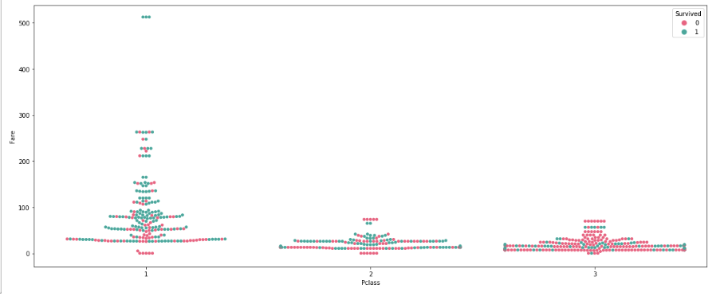
Ticket fare

Slide 21
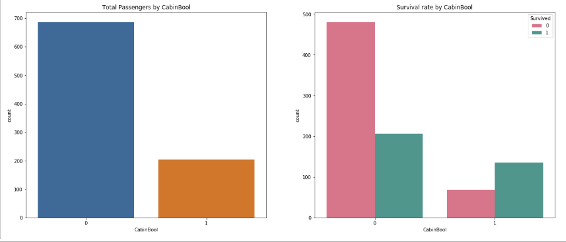


Cabin

Slide 22

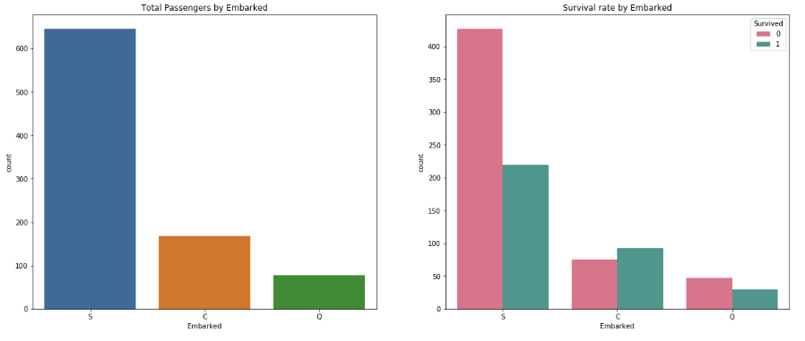

Embarked

Slide 23
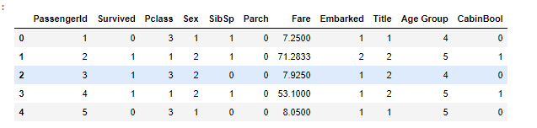
Verilerin temizlenmesi

Slide 24
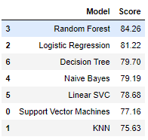
Sonuç

